Slide 1
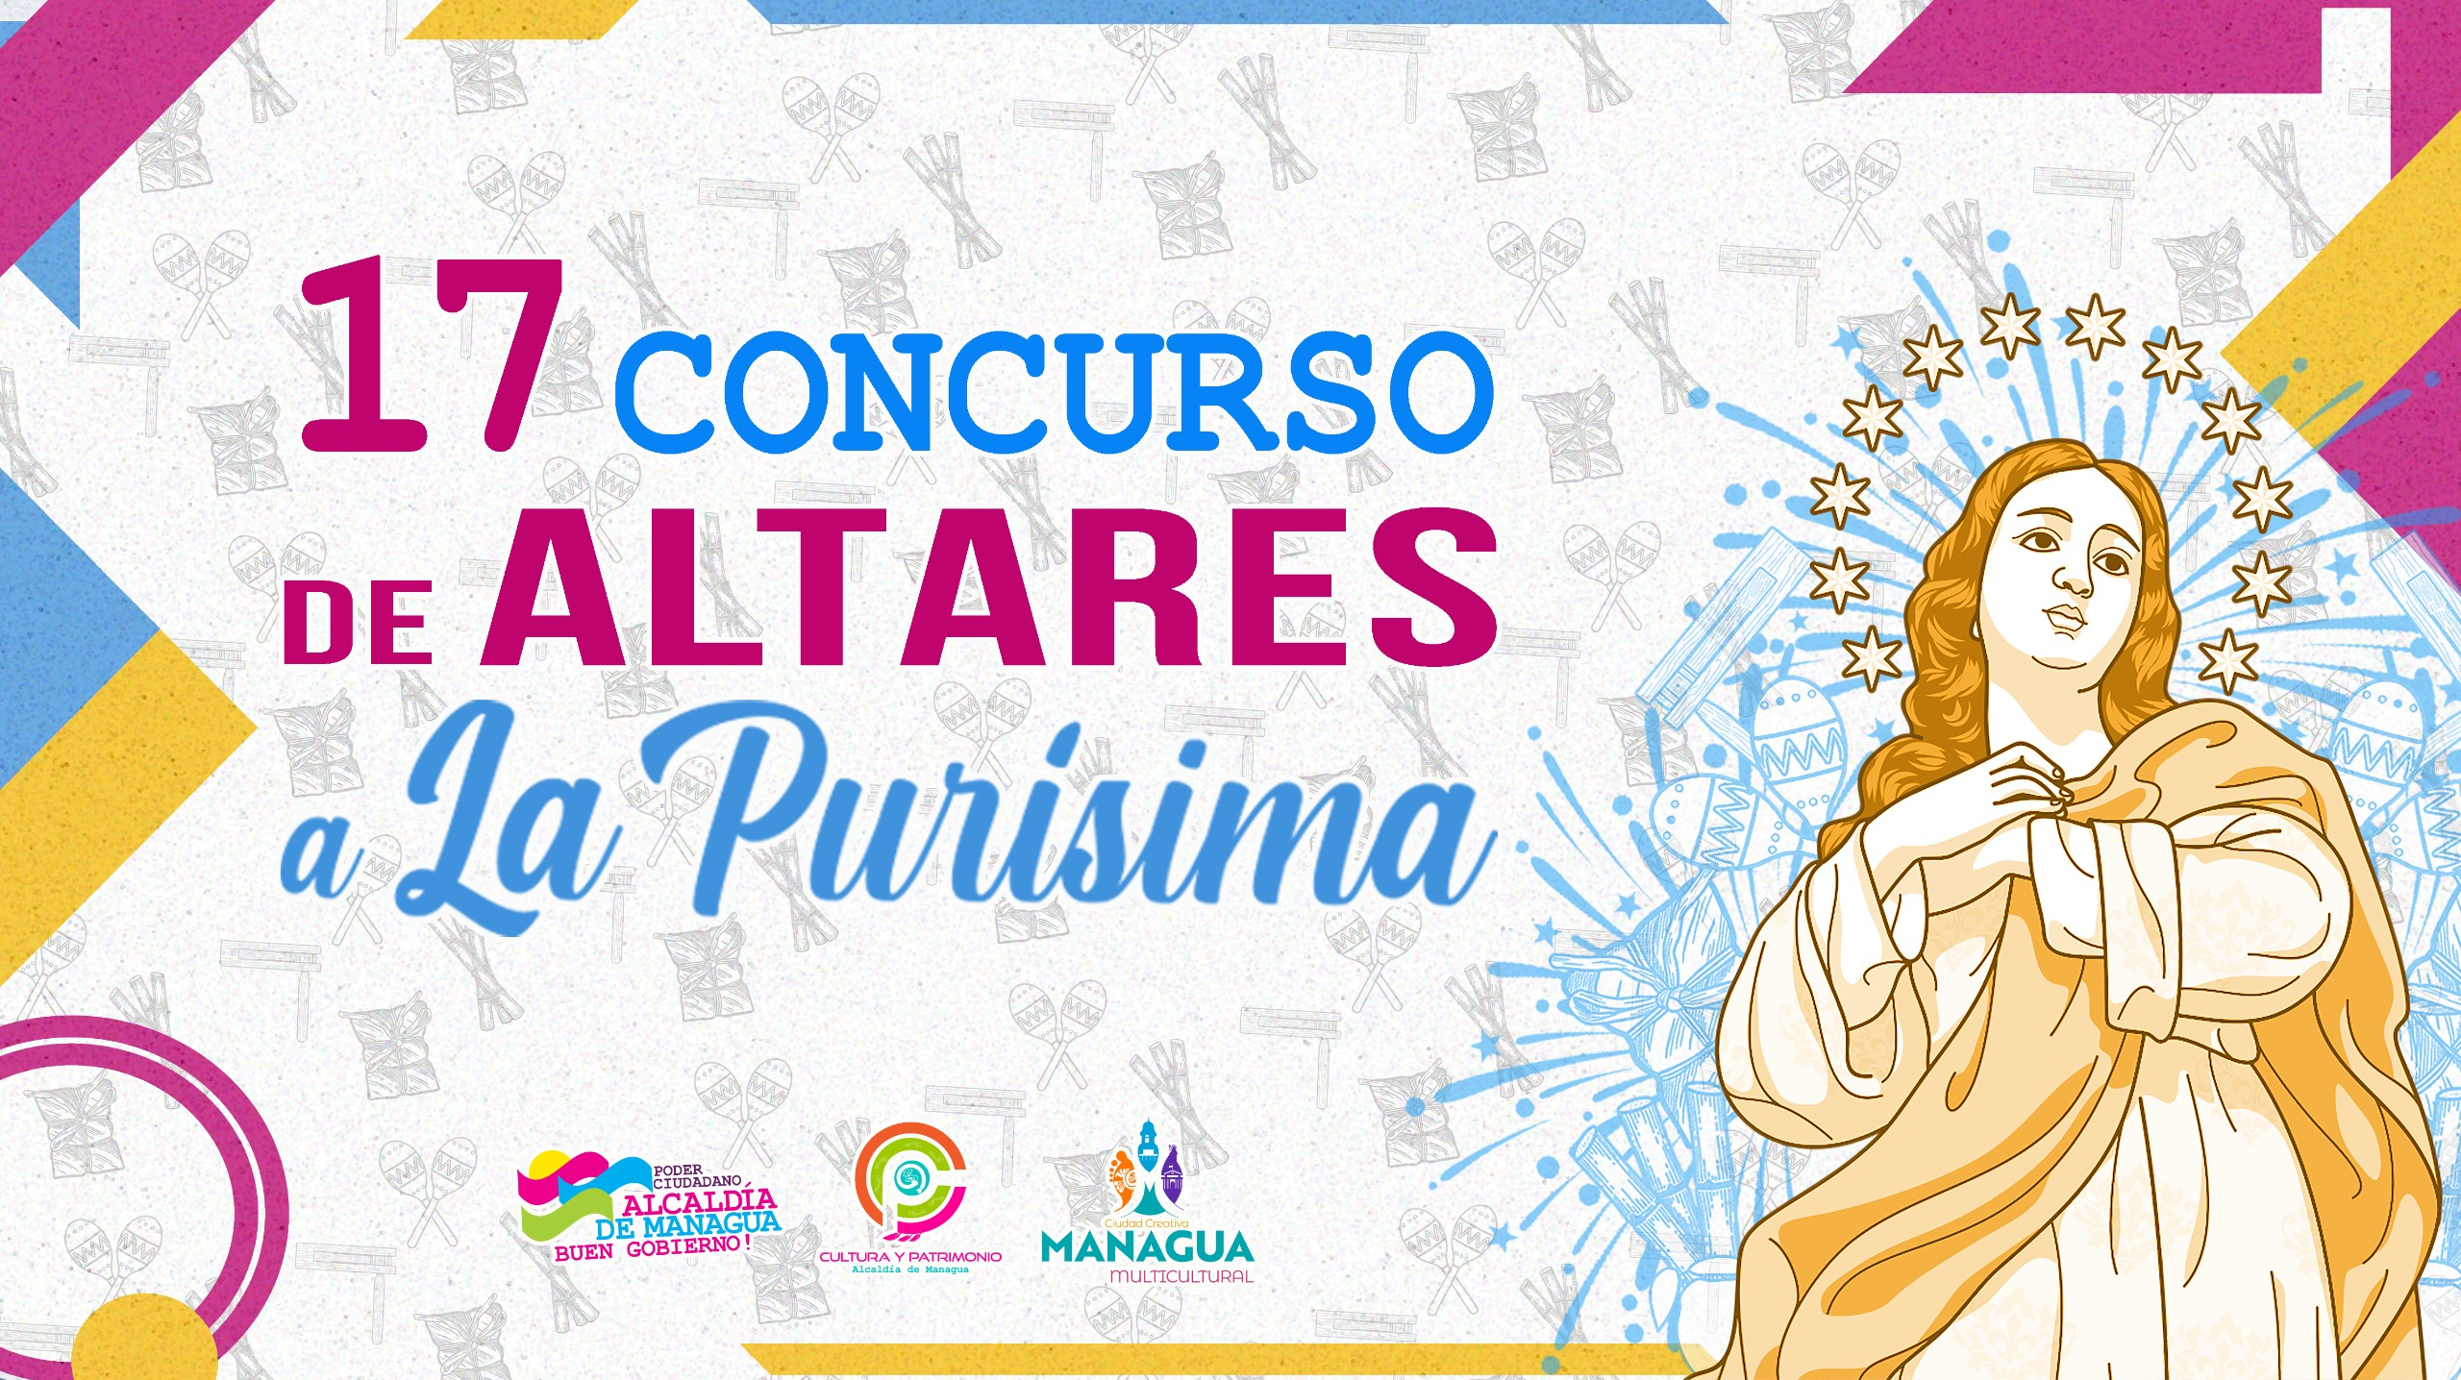

Slide 2

Con el objetivo de Promover y rescatar las tradiciones culturales y populares de la Gritería en Homenaje a Virgen María, mediante el concurso de Altares que el pueblo nicaragüense elaboran en su honor, se premiaran los altares que presenten: Originalidad, contenido y creatividad; y hagan uso de materiales propios de la naturaleza y de nuestros artesanos.

Slide 3
BASES DEL CONCURSO
1. Participantes:
Podrá participar toda la población (persona natural) de la Ciudad de Managua, que celebre la tradicional Gritería.
No se permitirá la inscripción de altares bajo 2 o más nombres de personas, grupo o Asociación.

Slide 4
INSCRIPCIONES:
Los interesados formalizarán su inscripción a través del llenado de ficha autorizada por la Dirección de Cultura y Patrimonio Histórico.
Las inscripciones están abiertas a partir del 12 de noviembre al 6 de Diciembre de 2025, en las oficinas de Cultura y Patrimonio Histórico ubicadas en el Centro Cívico “Camilo Ortega Saavedra” Módulos H y N (planta baja).

Slide 5
VALORACIÓN
Se calificará: tradición, originalidad, creatividad, uso de los elementos nacionales, presentación y narración de la temática religiosa o significado del altar. Los materiales: deberán ser provistos por los participantes, incluidas las imágenes, bases, soportes, telas, fondo, artesanías, flores, etc. Los participantes: deberán garantizar el buen aspecto y conservación de sus altares durante el tiempo que dure el concurso o previo a la visita del jurado calificador.

Slide 6
RECOMENDACIONES
No deberá tener ningún elemento de otra cultura.
El área a desarrollar el altar queda a libertad del participante.
El Jurado tendrá en cuenta la calidad artística de los altares, así como el uso y cuido de los elementos tradicionales y populares.

Slide 7
Evaluando los siguientes puntos
1. Exposición oral de la temática representada / 5 puntos.
2. Contenido o Tema (Bíblico o testimonio de la presencia de la Inmaculada en Nicaragua). Definido el día de la inscripción / 15 puntos
3. Material Utilizado, Calidad final (Nacional y tradicional) / 40 puntos
4. Creatividad y Originalidad (Lo novedoso del diseño y forma de representar el tema seleccionado) / 40 puntos.

Slide 8
MIEMBROS DEL JURADO
El Jurado en cada distrito está integrado por dos miembros, quienes son tradicionalistas con experiencia en concursos de este tipo.
Sus funciones son realizar las visitas a los Altares, deliberación y votación, en caso de empate el Jurado Central que en este caso es la Dirección de Cultura y Patrimonio Histórico, con su voto de calidad, será la encargada de decidir para otorgar el altar ganador, así como resolver los asuntos que se puedan suscitar en el desarrollo del concurso.

Slide 9
VISITA DEL JURADO
El día domingo 7 de diciembre 2025, iniciaremos el recorrido a las 6:00 p.m., por una representación de nuestras Autoridades Municipales y por el Jurado Calificador; las visitas estarán acompañadas por los Medios de Comunicación del Poder Ciudadano.

Slide 10
El resultado de los ganadores de los tres primeros lugares, se darán a conocer mediante comunicación telefónica a los ganadores por parte de cada jurado de los distritos. El fallo del Jurado Central que ratifica las Actas de los jurados distritales es inapelable.

Slide 11
PREMIACIÓN
Conforme los parámetros establecidos en las bases del concurso se premiarán tres lugares en cada uno de los Distritos de Managua, para un total de 21 protagonistas ganadores.
LOS PREMIOS SON LOS SIGUIENTES:
3er. Lugar: C$ 10,000.00 (Diez mil córdobas netos)
2do. Lugar: C$ 12,000.00 (Doce mil córdobas netos)
1er. Lugar: C$15,000.00 (Quince mil córdobas netos)
La premiación se realizará en un acto público y mediático previo a la navidad 2025.

Slide 12

¿QUIÉN CAUSA TANTA ALEGRÍA?
¡La Concepción de María!

